Slide 1
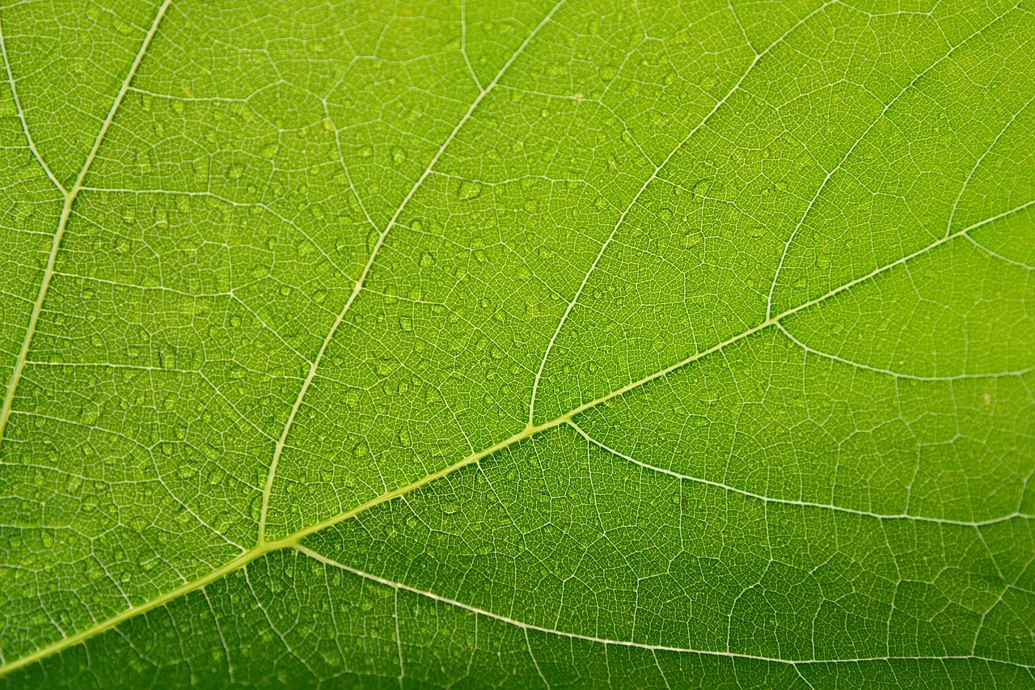
Características Fundamentales de los Seres Vivos
Una visión integral de la vida, su organización, funciones y adaptación al entorno

Slide 2

Table of Contents
Introducción a las características de los sere…
Organización celular
Metabolismo
Homeostasis
Crecimiento y desarrollo
Reproducción
Respuesta a estímulos
Adaptación y evolución
Interacción con el medio ambiente
Importancia de las características de los sere…
03
04
05
06
07
08
09
10
11
12

Slide 3
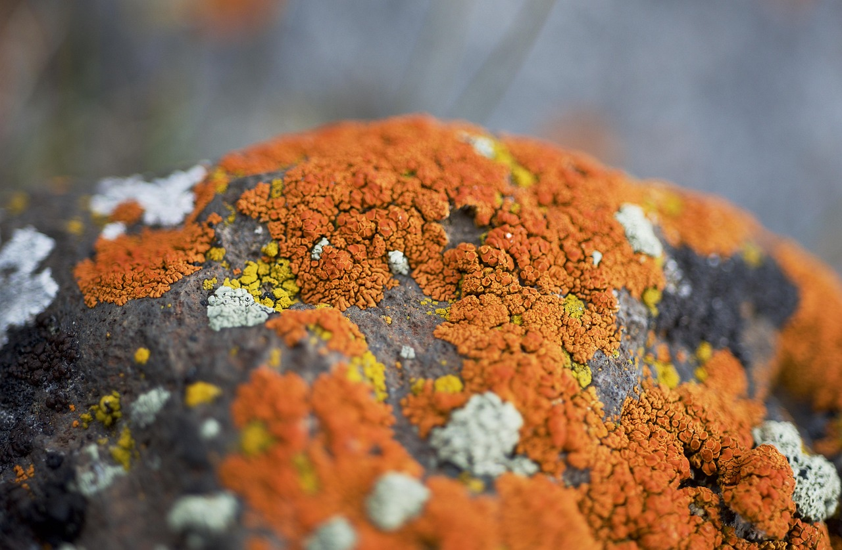
Introducción a las características de los seres vivos
01
02
03
Definición de los seres vivos
Importancia de las características de los seres vivos
Relación con los ambientes
Los seres vivos se definen por un conjunto de características que los distinguen de la materia inerte.
Estas características fundamentales permiten comprender qué es la vida.
Conocer estas características es esencial para entender la diversidad biológica.
También ayuda a comprender los procesos que sustentan la existencia de los seres vivos.
Los seres vivos interactúan con diferentes ambientes en el planeta.
Estas interacciones son clave para su funcionamiento y supervivencia.
3
/
Características Fundamentales de los Seres Vivos

Slide 4

Organización celular
01
02
Unidad básica de la vida
Tipos de organismos según su celularidad
Todos los seres vivos están formados por células.
Las células son consideradas la unidad básica de la vida.
Los organismos pueden ser unicelulares, como las bacterias.
También pueden ser multicelulares, como los animales y plantas.
03
04
Funciones vitales de las células
Importancia de la organización celular
La célula realiza funciones esenciales para la supervivencia.
Estas funciones permiten el correcto funcionamiento del organismo.
La organización celular es fundamental para la estructura de los seres vivos.
También es crucial para su función y desarrollo.
4
/
Características Fundamentales de los Seres Vivos

Slide 5

Metabolismo
01
02
03
Definición de Metabolismo
Procesos Metabólicos Clave
Importancia del Metabolismo
El metabolismo es el conjunto de reacciones químicas que ocurren dentro de los seres vivos para obtener y utilizar energía.
Estas reacciones son esenciales para el funcionamiento y la supervivencia de los organismos.
Incluye procesos como la respiración, donde se libera energía a partir de nutrientes.
También abarca la fotosíntesis, que convierte la energía solar en energía química en plantas y algunos organismos.
Estas reacciones permiten el crecimiento, la reparación y el mantenimiento de las funciones vitales.
Sin el metabolismo, los seres vivos no podrían realizar actividades esenciales para la vida.
5
Características Fundamentales de los Seres Vivos
/

Slide 6
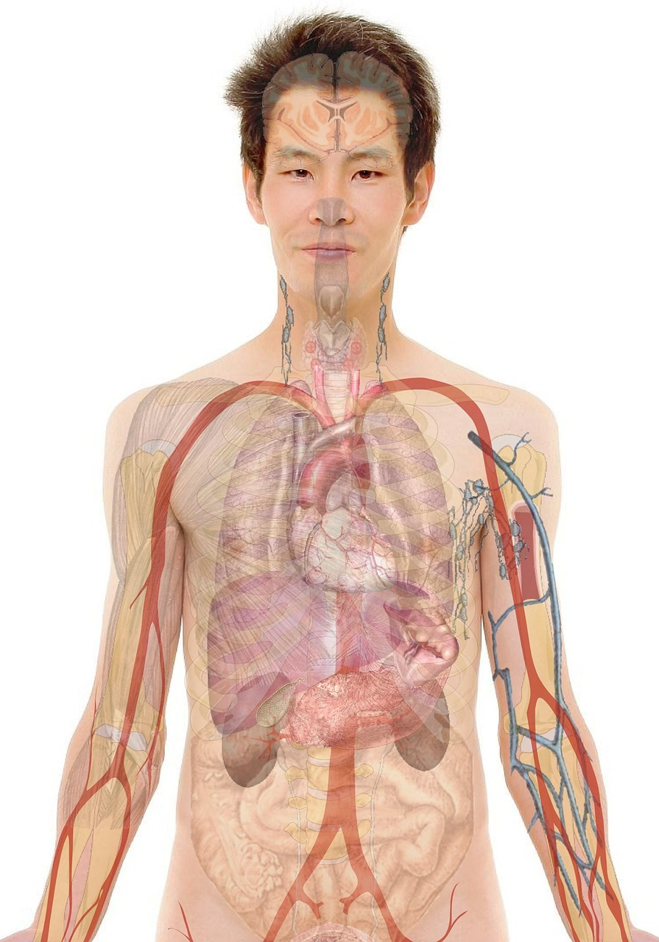
Homeostasis
01
02
Definición de Homeostasis
Regulación de la Temperatura Corporal
Los seres vivos mantienen un equilibrio interno estable, conocido como homeostasis.
Este equilibrio se mantiene a pesar de los cambios en el ambiente externo.
La homeostasis es fundamental para regular la temperatura corporal.
Esto asegura que los organismos puedan funcionar adecuadamente en diferentes condiciones.
03
04
Mantenimiento del pH y Sustancias
Función de Células y Órganos
La homeostasis ayuda a mantener el pH y la concentración de sustancias en niveles óptimos.
Esto es esencial para la estabilidad química y biológica del organismo.
La homeostasis asegura el funcionamiento óptimo de las células y órganos.
Es clave para la supervivencia y adaptación continua de los seres vivos.
6
/
Características Fundamentales de los Seres Vivos

Slide 7
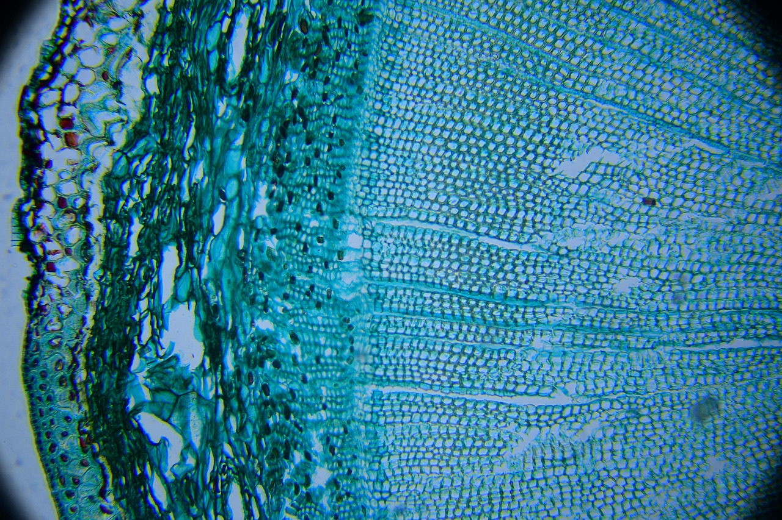
Crecimiento y desarrollo
01
Definición de crecimiento y desarrollo
Los seres vivos experimentan crecimiento, que es el aumento de tamaño y masa.
El desarrollo implica cambios y etapas a lo largo de su vida.
02
Procesos involucrados en el crecimiento y desarrollo
Este proceso incluye la división celular y diferenciación.
También abarca la maduración de órganos y sistemas.
03
Cambios morfológicos y funcionales
Durante el desarrollo, ocurren cambios que permiten alcanzar la adultez.
Estos cambios son esenciales para la funcionalidad del organismo.
04
Importancia del crecimiento y desarrollo
Son esenciales para la reproducción de los seres vivos.
Contribuyen a la perpetuación de la especie.
7
/
Características Fundamentales de los Seres Vivos

Slide 8
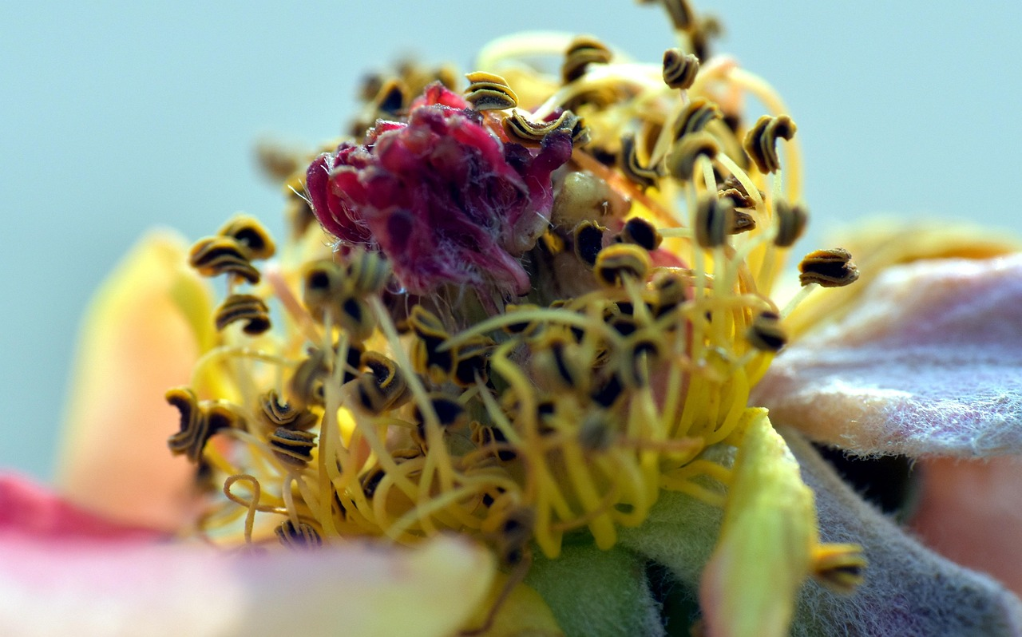
Reproducción
01
Definición de Reproducción
La reproducción es el proceso mediante el cual los seres vivos generan nuevos organismos.
Este mecanismo asegura la continuidad de la especie.
02
Tipos de Reproducción
La reproducción sexual implica la combinación de material genético de dos progenitores.
La reproducción asexual permite que un solo organismo produzca descendencia idéntica.
03
Importancia de la Reproducción
Este proceso es esencial para la supervivencia de los seres vivos.
Además, contribuye a la evolución de las especies.
8
/
Características Fundamentales de los Seres Vivos

Slide 9
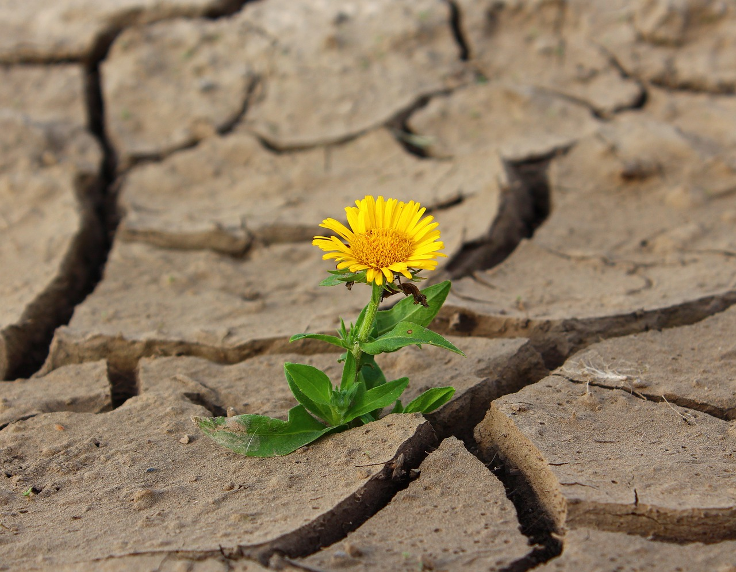
Respuesta a estímulos
01
Capacidad de detección y reacción
Los seres vivos tienen la capacidad de detectar y reaccionar a cambios en su entorno.
Esto les permite sobrevivir y adaptarse a las condiciones cambiantes.
02
Tipos de respuestas a estímulos
La respuesta puede manifestarse como movimientos hacia o lejos de estímulos, conocidos como tropismos.
También incluye cambios fisiológicos internos y comportamientos adaptativos.
03
Importancia de la respuesta a estímulos
La respuesta a estímulos es esencial para interactuar con el medio ambiente.
Ayuda a evitar peligros y a mantener la supervivencia.
9
/
Características Fundamentales de los Seres Vivos

Slide 10
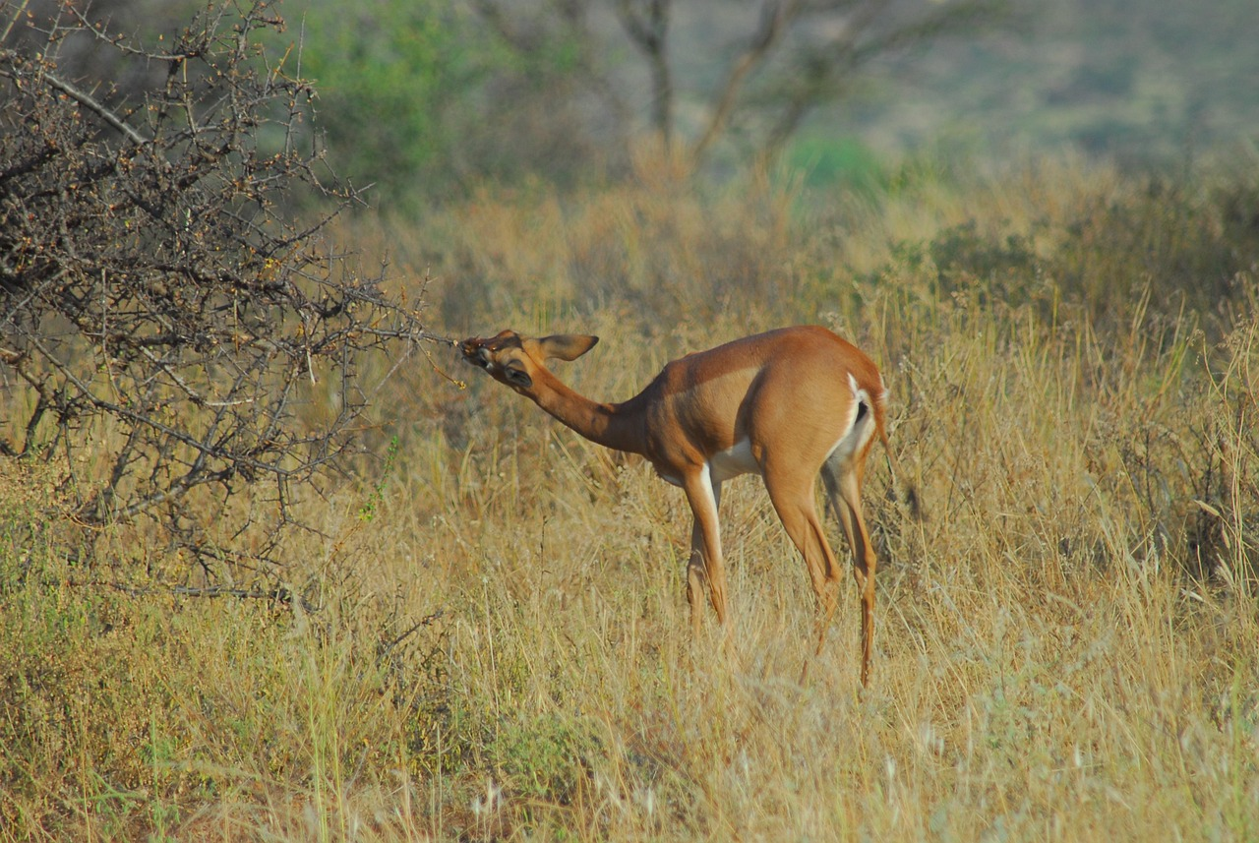
Adaptación y evolución
01
El proceso de evolución
A lo largo del tiempo, los seres vivos cambian para adaptarse mejor a su ambiente.
Este proceso se conoce como evolución.
02
Modificaciones genéticas
La evolución implica modificaciones genéticas que son heredables.
Estas modificaciones permiten a los organismos adaptarse a su entorno.
03
Selección natural
La selección natural favorece características ventajosas en los organismos.
Esto resulta en una mayor probabilidad de supervivencia y reproducción.
04
Diversidad de la vida
La adaptación y evolución explican la gran variedad y complejidad de la vida en la Tierra.
Este proceso lleva a la diversificación de especies y mejora en la supervivencia.
10
/
Características Fundamentales de los Seres Vivos

Slide 11
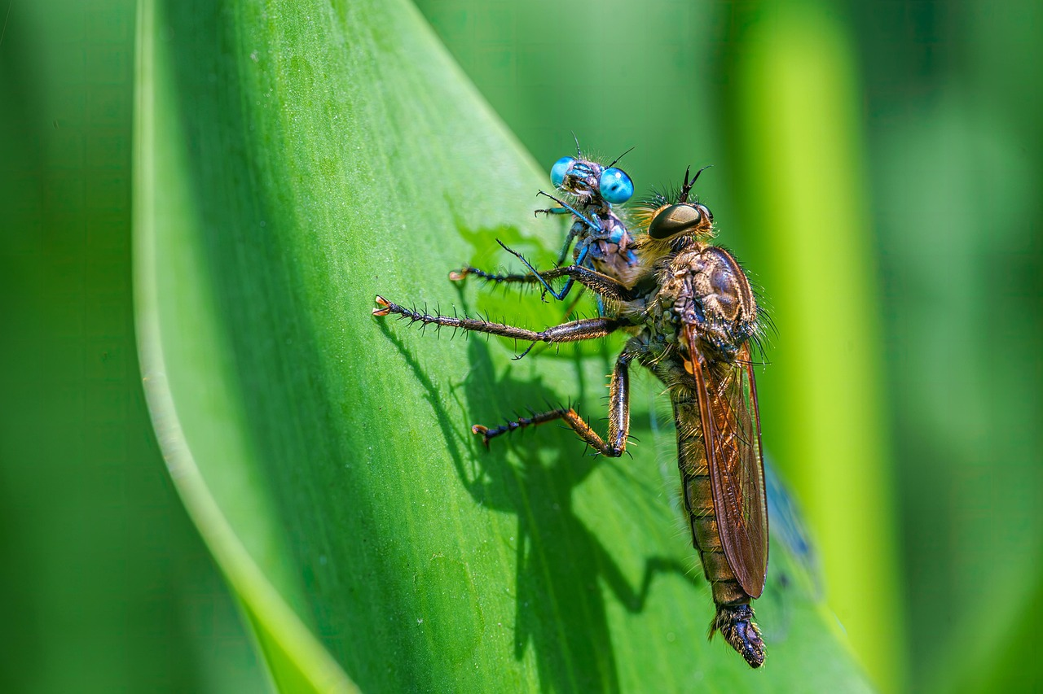
Interacción con el medio ambiente
01
02
Relaciones de alimentación
Competencia y cooperación
Los seres vivos interactúan mediante relaciones de alimentación, como la depredación y la herbivoría.
Estas interacciones son fundamentales para la dinámica de los ecosistemas.
Las especies compiten por recursos y también cooperan para sobrevivir.
Estas relaciones influyen en la estructura y función de los ecosistemas.
03
04
Ciclo de nutrientes y energía
Importancia de las interacciones
Los organismos afectan el ciclo de nutrientes y la transferencia de energía en el medio ambiente.
Esto es crucial para mantener el equilibrio ecológico.
Las conexiones entre organismos y su entorno son esenciales para la sostenibilidad de la vida.
Mantienen el equilibrio necesario para la supervivencia en el planeta.
11
/
Características Fundamentales de los Seres Vivos

Slide 12
Importancia de las características de los seres vivos
01
02
03
04
05
Características fundamentales de los seres vivos
Importancia de reconocer estas características
Conservación y respeto por los ecosistemas
Relevancia en la ciencia y la educación
Interacción y adaptación ambiental
Los seres vivos poseen características esenciales como organización celular, metabolismo y homeostasis.
Estas características son la base para entender la vida y su complejidad.
Reconocer las características de los seres vivos nos permite valorar la biodiversidad.
Además, facilita la comprensión de los procesos biológicos que sustentan la vida.
El conocimiento de las características de los seres vivos promueve la conservación de los ecosistemas.
También fomenta el respeto hacia la naturaleza y su equilibrio.
Estas características son esenciales para la ciencia y la educación sobre la vida en la Tierra.
Proveen una base sólida para el estudio y la enseñanza de la biología.
Los seres vivos interactúan y se adaptan a su entorno como parte de sus características fundamentales.
Esto demuestra la conexión intrínseca entre los organismos y su ambiente.
12
/
Características Fundamentales de los Seres Vivos

